Slide 1

第2章 词法分析

Slide 2
主要内容
词法分析器（Lexical Analyzer, Scanner）
把构成源程序的字符流翻译成记号流，还完成和用户接口的一些任务
围绕词法分析器的自动生成展开
介绍正规式、状态转换图和有限自动机概念

Slide 3
词法分析（扫描）器的功能
记号(token)
源程序
词法分析器
语法分析器
取下一个记号
符号表
把构成源程序的字符流翻译成记号流，还完成和用户接口的一些任务：
（1）剥去源程序的注解和空白（由空格、制表或换行符等引起）
（2）把来自编译器各个阶段的错误信息和源程序联系起来

Slide 4
2.1.1 词法记号、模式、词法单元
词法记号：简称记号，由记号名和属性值构成的二元组，属性值不是必须项。
模式：一个记号的模式描述属于该记号的词法单元的形式。
词法单元：又称单词，是源程序中匹配一个记号模式的字符序列，由词法分析器识别为该记号的一个实例。

Slide 5
2.1.1 词法记号、模式、词法单元
记号举例
记号名 | 词法单元列举 | 模式的非形式化描述
if | if | 字符 i，f
for | for | 字符 f，o，r
relation | <，>，<=，>=，=，<> | < 或 > 或 <= 或 >= 或 = 或 <>
id | sum，count，i，rate，…… | 由字母开头的字母数字串
number | 3.14，60，2.8，10，…… | 任何的数值常数
literal | “segmentation error” “Total = %d\n” | 引号“和”之间任意不含引号本身的字符串

Slide 6
2.1.2 词法记号的属性
position = initial + rate ∗ 60 的记号和属性值：
⟨id，指向符号表中position条目的指针⟩
⟨assign _ op⟩
⟨id，指向符号表中initial条目的指针⟩
⟨add_op⟩
⟨id，指向符号表中rate条目的指针⟩
⟨mul_ op⟩
⟨number，整数值60⟩

Slide 7
2.1.3 词法错误
词法分析器对源程序采取非常局部的观点
例：难以发现下面的错误
fi (a == f (x) ) …
在实数是“数字串.数字串”格式下，可以发现下面的错误
123.x
紧急方式的错误恢复
删掉当前若干个字符，直至能读出正确的记号
错误修补
进行增、删、替换和交换字符的尝试

Slide 8
2.2 词法记号的描述与识别
串和语言
字母表：符号的有限集合， 例：∑ = { 0, 1}
（相当于高级语言的字符集）
串：符号的有穷序列，例：0110, ε（空串）
语言：字母表上的一个串集
{ ε, 0, 00, 000, … }, { ε }, ∅
句子：属于语言的串
串的运算
连接（积）：xy，sε = εs = s
幂： s⁰为ε，s^{i}为s^{i-1}s（i > 0）

Slide 9
2.2 词法记号的描述与识别
语言的运算
并： L ∪ M = {s | s ∈L 或 s ∈ M }
连接： LM = {st | s ∈ L 且 t ∈ M}
幂： L⁰是{ε}，L^{i}是L^{i-1}L
闭包： L∗ = L⁰ ∪ L¹ ∪ L² ∪ …= {ε} ∪ L⁺
正闭包： L⁺ = L¹ ∪ L² ∪ …
例
L: { A, B, …, Z, a, b, …, z }, D : { 0, 1, …, 9 }
L ∪ D, LD, L⁶, L*, L(L ∪ D )*, D⁺

Slide 10
2.2.2 正规式
正规式(Regular Expression——RE)：
又称正规表达式、正则表达式
正规式用来表示简单的语言，叫做正规集
例：标识符的正规式
letter (letter | digit)*
| 表示“或”（选择）运算，读作：“或”
* 表示Kleene（星号）闭包运算，
读作：“闭包”（即任意有限次的自重复连接）
•表示连接运算，可以省略•，读作：“连接”
正规集：用 r 表示正规式，对应的语言的正规集记为 L(r)

Slide 11
2.2.2 正规式
1.正规式与正规集的定义
设∑是一个字母表，（归纳基础）
⑴ Φ是∑上的正规式，则正规集L(Φ)=Φ；
⑵ ε是∑上的正规式，则正规集L(ε)={ε}；
⑶ 对于∀a∈∑，a是正规式，则正规集L(a)={a}；
（以下为归纳步骤）
⑷如果r和s是正规式，L(r)=R, L(s)=S，则：
(r|s)是正规式，L(r|s)=R∪S；
(rs)是正规式，L(rs)=RS；
(r*)是正规式，L(r*)=R*。
⑸ 只有满足⑴、⑵、⑶、⑷的才是正规式。

Slide 12
2.2.2 正规式
2.运算优先级和结合性:
一元运算符*优先级最高，左结合
“连接” • 高于“选择” |，左结合，具有结合律、和对|的分配律
“选择”| 运算优先级最低，左结合，具有交换律、结合律
( ) 指定优先关系
意义清楚时，括号可以省略
例: (a) |((b)*(c) ) 改写为a|b*c

Slide 13
2.2.2 正规式
3.正规式与正规集举例
正规式 | 正规集（定义的语言）
a*
aa* | {a, aa, aaa,…}
a|b | {a, b}
a|ba* | {a, b, ba, baa, baaa,…}
(a|b)*abb | 任何以abb为结尾的a,b符号串
(aa|ab|ba|bb)* | 空串和任何长度为偶数的a,b符号串
(a|b)(a|b)(a|b)* | 任何长度大于等于2的a,b符号串

Slide 14
2.2.2 正规式
4.正规式的代数定律
若两个正规式所表示的正规集相同，则认为二者等价
A1. r|s=s|r A6. r(s|t)=rs|rt
A2. r|r=r A7. (s|t)r=sr|tr
A3. r|φ=r A8. rφ=φr=φ
A4. (r|s)|t=r|(s|t) A9. rε=εr=r
A5. (rs)t=r(st) A10. r*=(ε|r)*=ε|rr*
A11. r* r*=r*

Slide 15
2.2.3 正规定义
对正规式命名，使表示简洁
d₁ → r₁
d₂ → r₂
. . .
d_{n} → r_{n}
各个 d_{i} 的名字都不同
每个 r_{i} 都是 ∑ ∪{d₁, d₂, …, d_{i-1} }上的正规式

Slide 16
2.2.3 正规定义
正规定义的例子
C语言的标识符是字母、数字和下划线组成的串
letter_ → A | B | … | Z | a | b | … | z | _
digit → 0 | 1 | … | 9
id → letter_(letter_ |digit)*

Slide 17
2.2.3 正规定义
正规定义的例子
− 无符号数集合，例1946，11.28，63E8，1.99E−6
digit → 0 | 1 | … | 9
digits → digit digit*
optional_fraction → .digits|ε
optional_exponent → ( E ( + | − | ε ) digits ) | ε
number→digits optional_fraction optional_exponent
− 简化表示
number → digit⁺ (.digit⁺)? (E(+|−)? digit⁺)?

Slide 18
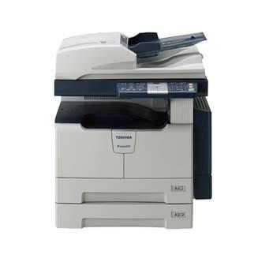
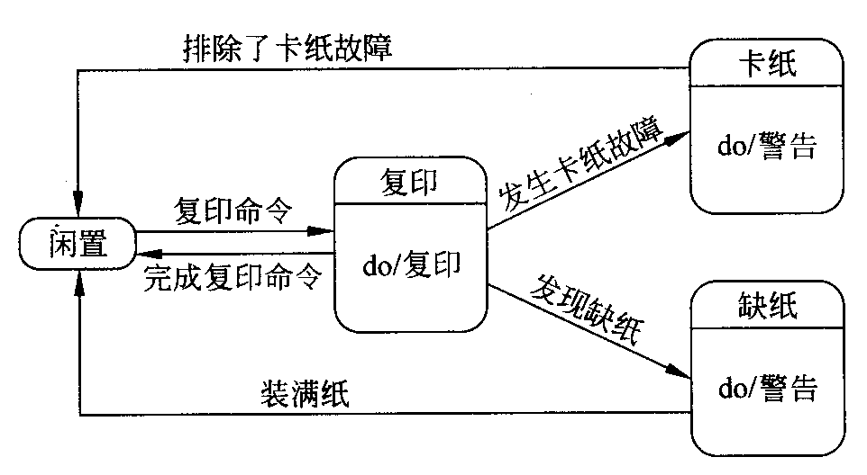
2.2.4 状态转换图
状态转换图概述
状态转换图：有限自动机的直观图示
复印机的工作过程

Slide 19
2.2.4 状态转换图
状态转换图概述
1.状态转换图的作用：构造词法分析器的一个中间步骤
正规式⇨状态转换图；
2.状态转换图的构成
状态：节点或圆圈，寻找匹配某个单词过程中出现的情况
有向边： 从一个状态指向另一个状态
接受状态或最终状态：用双圈表示
开始状态或初始状态：一个没有出发节点的、标号为“开始”的边指明
letter 或 digit
开始
letter
other
S
I
E

Slide 20
关系运算符的转换图：
2.2.4 状态转换图
return(relop, LE)
=
2
1
>
return(relop, NE)
3
<
*
other
return(relop, LT)
4
开始
0
=
5
return(relop, EQ)
>
=
return(relop, GE)
7
6
other
*
8
return(relop, GT)

Slide 21
2.2.4 状态转换图
标识符和关键字的转换图
letter或digit
开始
*
letter
other
9
10
11
return( installId ( ))

Slide 22
2.2.4 状态转换图
无符号数的转换图
number → digit⁺ (.digit⁺)? (E (+ | −)? digit⁺)?
E
digit
digit
digit
digit
开始
digit
.
digit
E
+/−
digit
12
13
14
15
16
17
18
other
other
other
*
19
return( installNum ( ) )

Slide 23
2.2.4 状态转换图
空白的转换图
delim → blank | tab | newline
ws → delim⁺
delim
*
开始
delim
other
20
21
22

Slide 24
状态转换图的实现
PROCEDURE Pro0;
BEGIN
Getchar;
IF char IN [‘A’..‘Z’ ]
then pro1
else error;
END;
Procedure pro1;
begin getchar;
while char IN [‘A’..‘Z’, ‘o’..‘9’ ]
DO
begin
concat; /*字符连接*/
getchar;
End;
pro2;
End;
procedure pro2;
begin
retract; /*回退字符*/
return(101,TOKEN );
end;
例：

Slide 25
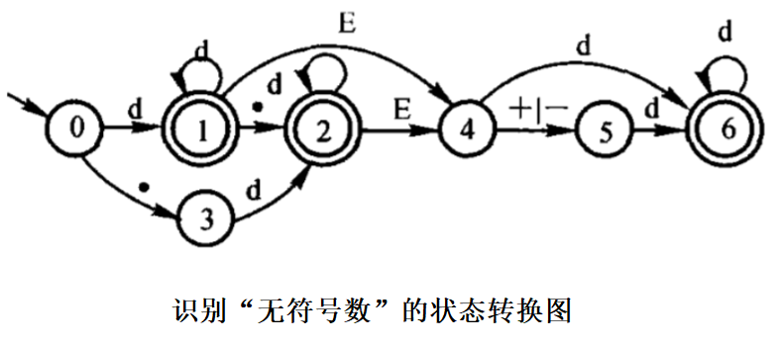
状态转换图的一种实现：状态矩阵法
例：

Slide 26
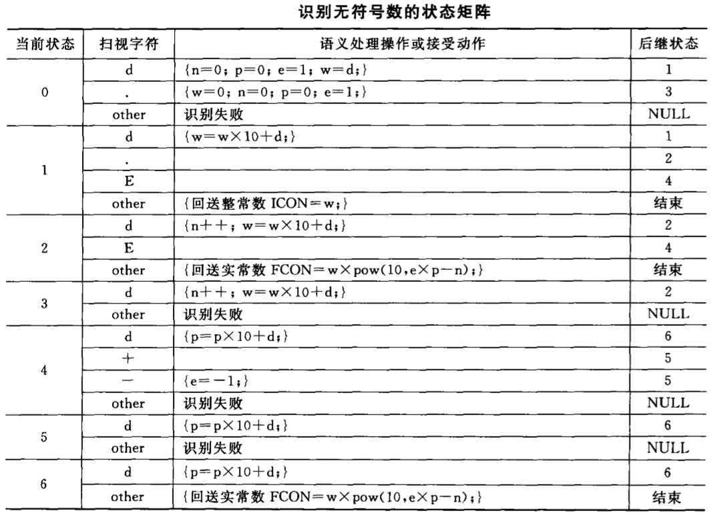

Slide 27
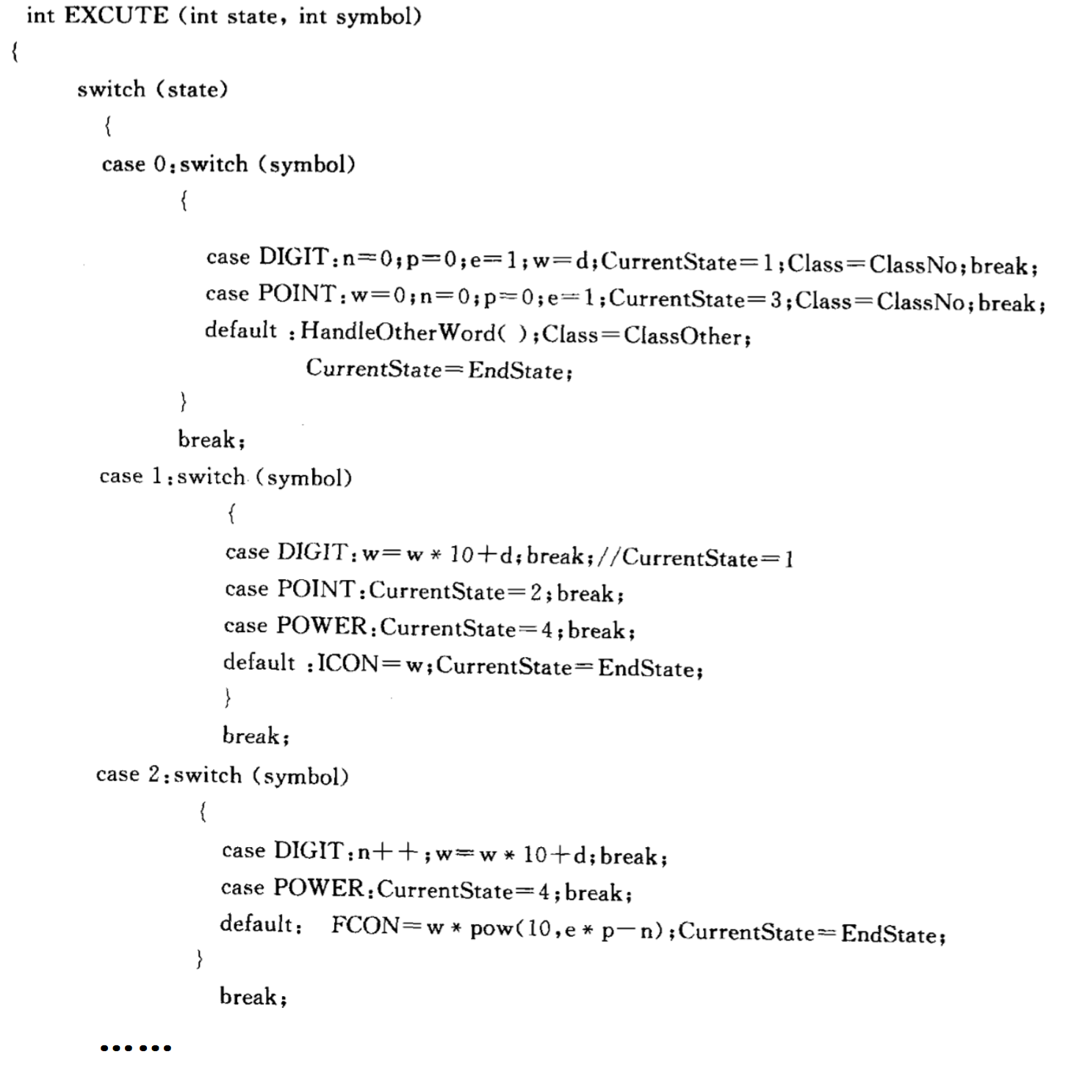

Slide 28
2.3 有限自动机（FA）
一、不确定有限自动机（NFA）
二、确定的有限自动机（DFA）
三、NFA到DFA的变换
四、DFA的化简

Slide 29
一、不确定的有限自动机 NFA:( Non-deterministic Finite Automata）
1. 不确定的有限自动机的定义（一个数学模型）
状态转换图的形式化描述（定义为一个五元组）
NFA M=( S, Σ, move, s0, F )
S：有限个状态的集合；
Σ：有限个输入符集合（输入符号字母表）；
move：转换函数，是在S×（Σ∪ {ε}）→ P(S)（ P(S)是S的幂集）上的映像，
move ( s_{i}, a )=S_{j} ( s_{i}∈S， S_{j}∈ P(S) )
当前状态为s_{i}，输入符为a时，将转换为下一个状态集S_{j}
s₀：s₀∈S，初态；
F： F ⊆S ，若干个终态之集 。

Slide 30
一、不确定的有限自动机 NFA:( Non-deterministic Finite Automata）
识别语言(a|b)*ab 的NFA M
NFA M=({0, 1, 2}, {a, b}, move, 0, {2})，
其中，move：
move(0,a)={0, 1}，move(0,b)={0}，
move(1,a)= Φ， move(1,b)={2}，
move(2,a)= Φ ，
move(2,b)= Φ
a
开始
a
1
b
0
2
b

Slide 31
一、不确定的有限自动机 NFA:( Non-deterministic Finite Automata）
 | 输 入 符 号
 | a | b
0 | {0,1} | {0}
1 | Φ | {2}
2 | Φ | Φ
状 态
识别语言(a|b)*ab
NFA的转换表
（矩阵表示法）
行代表状态，
列代表输入字符，
矩阵元素是映像得到的新状态集。
a
开始
a
1
b
0
2
b

Slide 32
一、不确定的有限自动机 NFA:( Non-deterministic Finite Automata）
举例：识别aa*|bb*的NFA
a
a
1
2
ε
开始
b
0
ε
3
b
4

Slide 33
一、不确定的有限自动机 NFA:( Non-deterministic Finite Automata）
“不确定的”的含义
a
A
由图可知，在U状态下，输入符号为a时，FA的下一状态不唯一，而是在状态集{A, B, C, …, X}中任选其一。
具有这种性质的FA即为不确定的FA（NFA: Non-deterministic FA）
a
U
a
B
a
C
...
X
对一个输入，可能有多条路径可以到达接受状态。

Slide 34
一、不确定的有限自动机 NFA:( Non-deterministic Finite Automata）
a或b
a
b
例：给定M= ({S,A,B,C}, {a,b}, move, S ,{C}),其状态转换图见右。由图可知M是一NFA。
M识别符号串ababb的路径为 S(a)→A(b)→B(a)→A(b)→B(b)→C(接受）
S(a)→A(b)→A(a)→A(b)→B(b)→C(接受）
……
S
A
B
a
a
a
b
C
注意，NFA识别输入符号串时有一个试探过程，为了能走到终态，往往要走许多弯路（带回溯），这影响了FA的效率。
解决办法？？？
步骤 | 当前状态 | 输入的其余部分 | 可能的后继 | 选择
1 | S | ababb | A,C | A
2 | A | babb | A,B | B
3 | B | abb | A | A
4 | A | bb | A,B | B
5 | B | b | C | 接受

Slide 35
二、确定的有限自动机 DFA:( Deterministic Finite Automata）
1.确定的有限自动机的定义（ NFA的特殊情况 ）
状态转换图的形式化描述（定义为一个五元组）
DFA M=( S, Σ, move, s0, F )
S：有限个状态的集合；
Σ：有限个输入符集合（输入符号字母表）；
move：转换函数，是在S×Σ→S上的映像，单值映射
（没有ε转换）
move(s_{i}, a)=s_{j} (s_{i，}s_{j}∈S)：当前状态为s_{i}，输入符为a时，
将转换为下一个状态s_{j}
s₀：s₀∈S，初态；
F： F ⊆S ，若干个终态之集 。

Slide 36
二、确定的有限自动机DFA:( Deterministic Finite Automata）
识别语言(a|b)*ab 的DFA M
DFA M=({0, 1, 2}, {a, b}, move, 0, {2})，
其中，move：
move(0,a)=1，move(0,b)=0，
move(1,a)=1，move(1,b)=2，
move(2,a)=1，
move(2,b)=0
b
b
开始
a
b
0
1
2
a
a

Slide 37
二、确定的有限自动机DFA:( Deterministic Finite Automata）
 | 输 入 符 号
 | a | b
0 | 1 | 0
1 | 1 | 2
2 | 1 | 0
状 态
识别语言(a|b)*ab
DFA的转换表
b
b
开始
a
b
0
1
2
a
a

Slide 38
二、确定的有限自动机 DFA:( Deterministic Finite Automata）
“确定的”的含义
在状态转换的每一步，根据FA当前的状态及扫描的输入字符，便能唯一地确定FA的下一状态。
M=({R,U,S}, {0,1}, move, R, {S}) 其中，move定义为：
move(R,0)=U
move(U,0)=U
move(U,1)= S
move(S, 1)= S
0
1
0
1
S
R
U
 | DFA | NFA
开始状态 | 唯一 | 唯一
映像 | 单个状态 | 状态集合

Slide 39
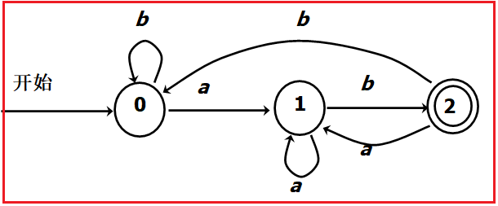
二、确定的有限自动机 DFA:( Deterministic Finite Automata）
算法：模拟DFA识别符号串
s=s₀;
c=nextChar();
while(c!=eof)
{
if (move(s, c)未定义) return “no”;
else s=move(s, c); //状态转换，计算下一个状态
c=nextChar();// 读入下一个符号
}
if(s属于F) return “yes”;
else return ”no”;

Slide 40
二、确定的有限自动机 DFA:( Deterministic Finite Automata）
例 DFA：接受 0和1的个数都是偶数的字符串
1
开始
偶0奇1
0
1
1
偶0偶1
0
0
0
0
1
奇0偶1
2
3
奇0奇1
1

Slide 41
a
三、 NFA与DFA的变换
NFA的确定化
A
a
U
a
B
a
C
...
X
NFA状态转换的下一状态不唯一，如何解决？
1、确定化的概念
1).确定化：对任给的NFA，都能对应地构造一DFA，它们可识别相同的语言
2).确定化原理：令构造出的“新”DFA的状态与“旧”NFA的某一状态子集对应，并使“新”DFA对“旧”NFA的状态转移保持跟踪。
move(q,a)={Q₁,Q₂,…,Q_{n} } 变为
move(q,a)=[Q₁,Q₂,…,Q_{n}] （单状态）

Slide 42
三、 NFA与DFA的变换
子集构造法
2. 子集构造法
步骤：
1). 令s₀’=[s₀]， S’={[s₀]}
2). 对S’中任一尚未标记的状态q_{i}=[s_{i1}, s_{i2}, …, s_{im}], s_{ik}∈S,做：
（1）标记q_{i}
（2）对每个a ∈ Σ，置q_{j}=move([S_{i1},S_{i2},…,S_{im}],a)
= ∪_{s∈qi} move( s, a ) = [R_{j1}, R_{j2}, …, R_{jn}]
（3）若q_{j}不在S’ 中，将q_{j}作为一个未被标记的状态加入S’
3). 重复步骤2），直到S’ 中不再有未标记的状态为止。
4）确定初态和终态
初态：s₀’
终态：F =[s_{i1}, s_{i2}, …, s_{im}] ，满足{s_{i1}, s_{i2}, …, s_{im}} ∩ F≠∅

Slide 43
三、 NFA与DFA的变换
子集构造法
NFA确定化的例子
例 M=({S0,S1},{a,b},move,S0,{S₁})
a
a或b
b
 | a | b
S0 | {S0,S1} | {S1}
S1 | ∅ | {S0,S1}
S0
S1
b
重新命名状态
b
 | a | b
q0
q1
q₀
[S0]
[S0,S1]
[S1]
q₁
[S1]
[∅]
[S0,S1]
b
a
q₂
[S0,S1]
[S0,S1]
[S0,S1]
q2
M’=(S’,{a,b},move’,q0,{q1, q2})
a或b

Slide 44
三、 NFA与DFA的变换
子集构造法
将下图所示的NFA采用子集构造法确定化
a,b
 | a | b
S | {A,C} | ø
A | {A,C} | {A,B}
B | {A} | {C}
C | Ø | Ø
a
b
S
A
B
a
a
a
b
C

Slide 45
NFA的确定化-子集构造法
 | a | b
[S] | [A,C] | ø
[A,C] | [A,C] | [A,B]
[A,B] | [A,C] | [A,B,C]
[A,B,C] | [A,C] | [A,B,C]
 | a | b
q0 | q1 | ø
q1 | q1 | q2
q2 | q1 | q3
q3 | q1 | q3
q0=[S] q1=[A,C] q2=[A,B] q3=[A,B,C]
初态：q₀ 终态：q_{1，}q₃

Slide 46
三、 NFA与DFA的变换
子集构造法
确定化之后的DFA：
a
q0
a
q1
b
q2
a
a
q3
b

Slide 47
NFA确定化（子集构造法） 课堂作业

Slide 48
a
b
ε
b
三、 NFA与DFA的变换
1
2
4
ε
3
ε
3. 具有ε动作的NFA
（1） ε_NFA的概念
若在一FA中,允许对ε也作状态转移,则这样的FA称为具有ε动作的FA(NFA).此时,有的矢线上标记为ε
标记为ε 的矢线对识别符号串无影响,但却改变了当前的状态.
例如,右图中的FA中,从状态1到状态4存在路径: 1(a) →1(a)→1(ε) →3(c) →3(c) →3(ε) →4,即M识别了aaεccε=aacc.
a,c

Slide 49
三、 NFA与DFA的变换
ε可以视为一个输入符号,在矩阵表示中,也有相应的列.
b
状态转换表(move的定义)
a
 | a | b | c | ε
1 | {1} | ø | ø | {2,3}
2 | ø | {2,4} | ø | ø
3 | ø | ø | {3} | {4}
4 | ø | ø | ø | ø
ε
b
1
2
4
ε
3
ε
c

Slide 50
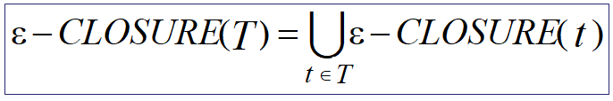
三、 NFA与DFA的变换
（2）在 ε_NFA状态上的运算
ε-闭包：ε-CLOSURE (s )
ε-CLOSURE( s )：从NFA的状态s出发只经过标记为ε的边所能达到的状态集合
ε-CLOSURE( T )：
设T是S的某一子集
（即：状态集合），T={ s_{i1}, s₂, …, s_{im} }
move（T，a）= ∪_{t∈T} move( t, a )

Slide 51
三、 NFA与DFA的变换
例，在上页的NFA中，
ε-CLOSURE(1)={1,2,3,4}
ε-CLOSURE(2)={2}
ε-CLOSURE(3)={3,4}
ε-CLOSURE(4)={4}
move( {2,3}, b )={2,4}
b
a
ε
b
1
2
4
ε
3
ε
c

Slide 52
三、 NFA与DFA的变换
(3)算法：从NFA到DFA的子集构造法（伪代码）
注：“新”DFA的状态集合为Dstates，转换表为Dtran。
初始时，ε-closure(s₀)是“新”的DFA的Dstates中仅有的状态，且尚未标记；
while( Dstates有尚未标记的状态 T ) {
标记T；
for ( 每个输入符号a ) {
U = ε-closure( move(T, a) );
if ( U不在Dstates中) 把U作为尚未标记的状态加入Dstates；
Dtran[T, a] = U;
}
}

Slide 53
三、 NFA与DFA的变换
算法： ε-closure(T)的计算（伪代码）
把 T 的所有状态压入栈；
ε-closure(T)的初值置为T；
while( 栈未空) {
把栈顶元素 t 弹出栈；
for ( 满足从 t 到 u 存在标记为 ε 的每个状态u )
if ( u不在ε-closure(T) 中) {
把 u 加入ε-closure(T)；
把 u 压入栈；
}
}

Slide 54
三、 NFA与DFA的变换
将下图所示的NFA确定化
b
a
ε-closure(1)={1,2,3,4}
ε-closure(2)={2}
ε-closure(3)={3,4}
ε-closure(4)={4}
ε
b
1
2
4
ε
3
ε
c

Slide 55
三、 NFA与DFA的变换
b
q1
DFA M’ move’的定义：
 | a | b | c
[1,2,3,4] | [1,2,3,4] | [2,4] | [3,4]
[2,4] | ø | [2,4] | ø
[3,4] | ø | ø | [3,4]
b
a
q0
c
 | a | b | c
q0 | q0 | q1 | q2
q1 | ø | q1 | ø
q2 | ø | ø | q2
重命名：
q2
c
初态：q0
终态：q0,q1,q2

Slide 56
三、 NFA与DFA的变换
示例：
将下图的NFA变换为DFA（NFA确定化）
ε
2
a
3
ε
ε
a
b
b
start
ε
ε
6
7
8
9
10
0
1
b
ε
ε
4
5
ε
识别语言(a|b)*abb

Slide 57
三、 NFA与DFA的变换
步骤1：求每个状态S的ε-closure(S)
状态 | ε-closure
0 | { 0,1,2,4,6,7 }
1 | { 1,2,4 }
2 | { 2 }
3 | { 3,6,7,1,2,4 }
4 | { 4 }
5 | { 5,6,7,1,2,4}
6 | { 6,7,1,2,4 }
7 | { 7 }
8 | { 8 }
9 | { 9 }
10 | { 10 }

Slide 58
三、 NFA与DFA的变换
步骤2：计算新的状态转换Dtran，状态转换计算方法如下例所示，状态转换表如下表所示。
Dtran[A,a]=ε-closure(move(A,a))=
ε-closure({3,8})= {1,2,3,4,6,7,8}
 | a | b
{0,1,2,4,6,7} | {1,2,3,4,6,7,8} | {1,2,4,5,6,7}
{1,2,3,4,6,7,8} | {1,2,3,4,6,7,8} | {1,2,4,5,6,7,9}
{1,2,4,5,6,7} | {1,2,3,4,6,7,8} | {1,2,4,5,6,7}
{1,2,4,5,6,7,9} | {1,2,4,5,6,7,9} | {1,2,4,5,6,7,10}
{1,2,4,5,6,7,10} | {1,2,3,4,6,7,8} | {1,2,4,5,6,7}

Slide 59
三、 NFA与DFA的变换
ε
2
a
3
ε
ε
a
b
b
start
ε
ε
6
7
8
9
10
0
1
b
ε
ε
4
5
ε
 | a | b
{0,1,2,4,6,7} | {1,2,3,4,6,7,8} | {1,2,4,5,6,7}
{1,2,3,4,6,7,8} | {1,2,3,4,6,7,8} | {1,2,4,5,6,7,9}
{1,2,4,5,6,7} | {1,2,3,4,6,7,8} | {1,2,4,5,6,7}
{1,2,4,5,6,7,9} | {1,2,4,5,6,7,9} | {1,2,4,5,6,7,10}
{1,2,4,5,6,7,10} | {1,2,3,4,6,7,8} | {1,2,4,5,6,7}

Slide 60
三、 NFA与DFA的变换
步骤3：重命名，确定初态及终态
初态：A 终态：E
a
DFA 新状态 | a | b
{0,1,2,4,7} A | B | C
{1,2,3,4,6,7,8} B | B | D
{1,2,4,5,6,7} C | B | C
{1,2,4,5,6,7,9} D | B | E
{1,2,4,5,6,7,10} E | B | C
b
start
A
a
B
D
a
a
b
a
b
C
E
b
b

Slide 61
三、 NFA与DFA的变换
示例：将如图所示的NFA确定化

Slide 62
三、 NFA与DFA的变换
课堂作业：将如下图所示的ε-NFA，采用子集构造法确定化

Slide 63
三、 NFA与DFA的变换
（4）ε-NFA的用途：构造更复杂的FA
有了ε-NFA，就可把识别各种不同单词的FA用ε矢线（并连）连接起来，组成一个单一的NFA，经确定化后可得识别所有单词的DFA，由此可设计编译程序的词法分析器。
例如，某语言的单词有：
1.BEGIN 2.END 3.IF 4.THEN 5.ELSE
6.标识符 7.无符号整数 8. < 9. <=
10. = 11.<> 12. > 13.>=
分别构造出识别各类单词的FA,然后将其合并为一个大FA,如下图所示。

Slide 64
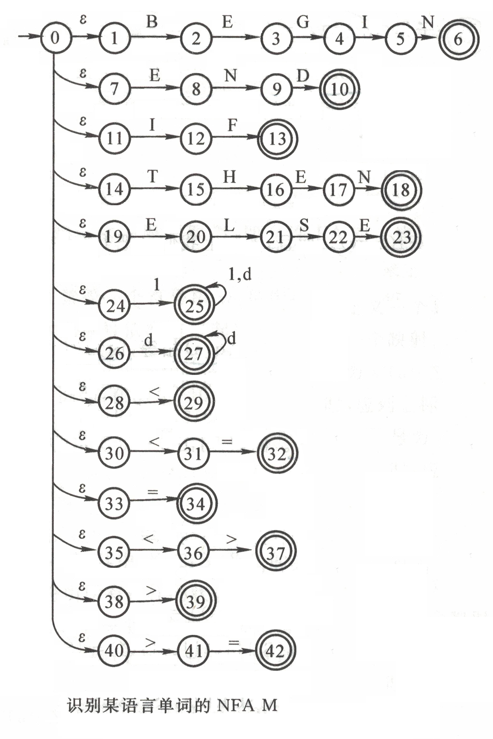

Slide 65
2.3.4 DFA的化简
子集构造法不一定得到最简DFA
识别语言
(a|b)*ab
的自动机
b
C
b
b
b
b
a
开始
a
b
开始
a
b
A
B
D
0
1
2
a
a
a
ε
a
a
2
3
ε
ε
开始
ε
ε
a
b
0
1
6
7
8
9
ε
ε
b
4
5
ε

Slide 66
2.3.4 DFA的化简
1.相关概念
DFA M的极小化: 构造等价的DFA M’其状态数达到最少。
此处的方法基于转换函数是全函数。
若一个DFA的转换函数不是全函数，可以引入一个“死状态”s_{d}，s_{d}对所有输入符号都转换到s_{d}本身。

Slide 67
2.3.4 DFA的化简
死状态
在转换函数由部分函数改成全函数表示时引入
M₁需要引入死状态s_{d}；M₂无须引入死状态
a, b
b
b
C
s_{d}
C
b
a
b
b
b
a
开始
a
b
开始
a
b
A
B
D
A
B
D
a
a
M₁
M₂
a
a

Slide 68
2.3.4 DFA的化简
可区别的状态:设P,Q∈S, 字符串w把状态P和状态Q区别开， iff
从P出发，读过字符串w，停在一个非接受状态C，而从B出发，读过字符串w，最终停在一个接受状态F。
或者：
从P出发，读过字符串w，最终停在一个接受状态F，而从B出发，读过字符串w，停在一个非接受状态D。
不可区别的状态（等价状态）：无任何串可用来像上面这样区别它们。

Slide 69
2.3.4 DFA的化简
A和B是可区别的状态
从A出发，读过单字符b构成的串，到达非接受状态C，而从B出发，读过串b，到达接受状态D
A和C是不可区别的状态
无任何串可用来像上面这样
区别它们
b
C
b
a
b
开始
a
b
A
B
D
a
a

Slide 70
2.3.4 DFA的化简
2.DFA极小化算法
基本思想:把状态集划分成互不相交的子集，使子集中的状态是等价的
化简DFA的算法主要步骤：
划分状态集
合并状态:取每组状态中代表状态，删去其他等价状态
若有死状态或不可达状态，则把它们删去。
死状态：无法达到终止状态的非终止状态
不可达状态：不能从开始状态达到它的那些状态

Slide 71
2.3.4 DFA的化简
3.DFA极小化步骤
1）初始划分：将状态集S按照是否属于接受态集F划分为：π={F, S-F}.
2）设当前的划分:π={I₁,I₂,…,I_{m}}, 考察子集I_{i}：若存在a∈Σ,使得S_{u}=move(S_{ip}, a) ∈I_{j}, S_{v}=move(S_{iq},a) ∈I_{k},则 S_{ip} 和S_{iq} 可区分得到 新划分π_{new}
3）若π_{new}不等于π,则令π =π_{new}. 转2）.
4）对于最终的π，从每个划分块中任选一状态为代表，构成S’，s₀的代表为初态。若I_{i} ∩F≠∅，则I_{i} 的代表∈F’；将引入(出)非代表的矢线引向代表.

Slide 72
2.3.4 DFA的化简
a
a
b
a
b
0
1
b
3
4
4. DFA极小化的例子(一)
a
a
b
b
2
(1) π={{0,1,2,3},{4}}
{0,1,2,3}_{a}={1}未区分;
{0,1,2}_{b}={2,3},
{3}_{b}={4}, 所以3 与 0,1,2 可区分;
π={{0,1,2}, {3},{4}}
b
 | a | b
0 | 1 | 2
1 | 1 | 3
2 | 1 | 2
3 | 1 | 4
4 | 1 | 2

Slide 73
2.3.4 DFA的化简
a
a
b
a
b
0
1
b
3
4
4.DFA极小化的例子(一)
a
a
b
b
2
(2) {0,1,2}_{a}={1}, 未区分;
{0,2}_{b}={2},{1}_{b}={3}, 1 与0,2可区分; π={{0,2},{1},{3},{4}};
(3) {0,2}_{a}={1},{0,2}_{b}={2}不可区分, π_{new}=π.结束.
b
 | a | b
0 | 1 | 2
1 | 1 | 3
2 | 1 | 2
3 | 1 | 4
4 | 1 | 2

Slide 74
2.3.4 DFA的化简
a
a
b
a
b
0
1
b
3
4
a
a
4. DFA极小化的例子(一)
b
b
2
 | a | b
0 | 1 | 2
1 | 1 | 3
2 | 1 | 2
3 | 1 | 4
4 | 1 | 2
b
π_{new}={{0,2},{1},{3},{4}};
a
a
b
a
b
b
4
0
1
3
a
b
最小状态数的DFA在同构意义下是唯一的.

Slide 75
2.3.4 DFA的化简
b
C
4. DFA极小化的例子(二)
(1) π ={{A, B, C}, {D}}
move({A, B, C}, a) = {B}，未区分
move({A, C}, b) = {C}
move({B}, b) = {D}
(2) π_{new} ={{A, C}, {B}, {D}}
move({A, C}, a) = {B}
move({A, C}, b) = {C}
结束
b
a
b
开始
a
b
A
B
D
a
可区分
a
DFA的化简
b
b
未区分
开始
a
b
A
B
D
a
a

Slide 76
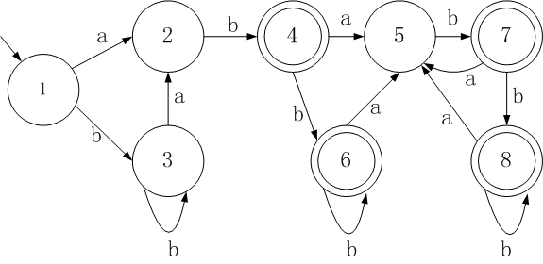
举例:对如下图所示的DFA极小化
2.3.4 DFA的化简
划分状态集为π：π1={4,6,7,8}和π2={1,2,3,5}
对于{4,6,7,8}_{a}={5},未区分;
{4,6,7,8}_{b}={6,8},未区分;

Slide 77
2.3.4 DFA的化简
对于{1,2,3,5}
{1,3}_{a}={2}, {2,5}_{a}=ø,
{1,3}_{b}={3}, {2,5}_{a}={4,7}
π= {π1={4,6,7,8},π2={1,3}, π3={2,5}}}

Slide 78
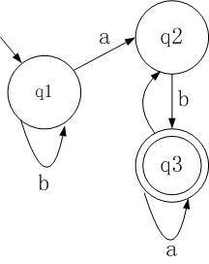
2.3.4 DFA的化简
重新命名：q1={1,3}, q2={2,5} q3={4,6,7,8}
初态：q1，终态q3
 | a | b
q1 | q2 | q1
q2 | ø | q3
q3 | q2 | q3

Slide 79
2.4 从正规式到有限自动机
复习内容：
字母表Σ，符号串，句子，语言
语言的运算：并、连接和闭包
例：标识符的描述
约定：用digit表示数字：0,1,2,…,9;
用letter表示字母：A,B,…,Z,a,b,…,z
则C语言的标识符可以用以下正规式表示
表示： letter (letter | digit)*

Slide 80
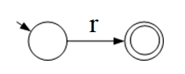
2.4 从正规式到有限自动机
对于∀正规式r, ∃ FA M,使 L(M)=L(r)。可以将任何正规式转变为接受相同语言的NFA。
方法:
(1) 首先构造一个广义自动机只有初态和终态，边上标记为相应正规式；
(2) 按照 * ， | ，• 对 r 进行分解；
(3) 直到图中每条边上标记为 a∈Σ或 ε为止。

Slide 81
2.4 从正规式到有限自动机
正规式与其对应的FA
空集Φ Ø
ε
ε
a
a

Slide 82
2.4 从正规式到有限自动机
正规式与其对应的FA（分解规则）
r s
r
s
r
r|s
_{s}
r
r*
ε
ε

Slide 83
举例
例：正规式 (a|b)(a|b|0|1)*转换NFA的构造过程如下：
(a|b|0|1)
(a|b)(a|b|0|1)*
(a|b)
ε
ε
Z
Z
(a|b|0|1)
0
1
a
ε
ε
a
ε
ε
Z
S
Z
b
b
a
b

Slide 84
2.4 从正规式到有限自动机
练习：为以下正规式构造NFA
[1] a(b|aa)*b
[2] (a|b)*abb
[3] ε|(0|1)01*|0*
[4] a*ba*ba*ba*
[5] (a|b)*a(a|b) (a|b)

Slide 85
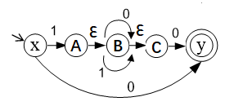
正规式到有限自动机举例
例：设计一个DFA M，它识别二进制偶数（不以0开头的无符号数）
解：
1． 写出正规式 （1（1|0）* 0 ）|0
2． 画出NFA M’
细化为：
3. 确定化为DFA M

Slide 86
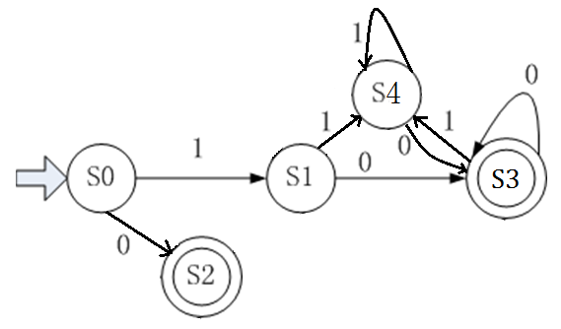
确定化
 | 0 | 1
[x] | [y] | [A,B,C]
[A,B,C] | [B,C,y] | [B,C]
[y] | ø | ø
[B,C,y] | [B,C,y] | [B,C]
[B,C] | [B,C,Y] | [B,C]
 | 0 | 1
S0 | S2 | S1
S1 | S3 | S4
S2 | ø | ø
S3 | S3 | S4
S4 | S3 | S4
重新命名
DFA为：

Slide 87
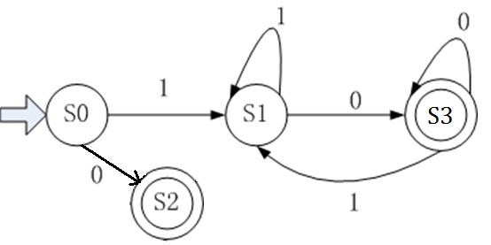
极小化
 | 0 | 1
S0 | S2 | S1
S1 | S3 | S4
S2 | ø | ø
S3 | S3 | S4
S4 | S3 | S4
(1) π ={{S0, S1, S4}, {S2,S3}}
move({S0, S1, S4}, 0) = {S2,S3}，未区分
move({S0, S1, S4}, 1) = {S1,S4}，未区分
move({S2}, 0) = ∅
move({S3}, 0) = {S3}
(2) π_{new} ={{S0, S1, S4}, {S2},{S3}}
move({S0}, 0) = {S2}
move({S1, S4}, 0) = {S3}
(3) π_{new} ={{S0}, {S1, S4}, {S2},{S3}}
move({S1, S4}, 0) = {S3} ，未区分
move({S1, S4}, 1) = {S4} ，未区分
结束
最简DFA：

Slide 88
习题
构造正规式对应的DFA，并化简（极小化）。
R=(a*|b*)b(ba)*

Slide 89
小结
1、正规式、正规集的概念和定义
2、正规式的三种运算
3、正规式与DFA的等价性
4、从正规式建立识别器的步骤
从正规式构造NFA
把NFA变成DFA
将DFA化简
（存在其它办法）

Slide 90
构造词法分析程序的方法
2.5 词法分析器的生成器
方法1：用手工方式，即根据识别语言单词的状态转换图，使用某种高级语言，例如，C语言直接编写词法分析程序。
方法2：利用自动生成工具LEX自动生成词法分析程序。

Slide 91
词法分析程序实现中要考虑的问题
2.5 词法分析器的生成器
确定实现词法分析程序的执行方式
确定词法记号（简称记号）的结构
缓冲区预处理，超前搜索,
关键字的处理，符号表的实现
查找效率，算法的优化实现
词法错误处理

Slide 92
词法记号
2.5 词法分析器的生成器
词法分析程序对说明部分不做语义处理。
词法分析程序输出词法记号一般采用下面的形式：
（记号名，属性值）
词法记号是符号的机内表示，一般有统一固定的长度

Slide 93
源程序的输入
2.5 词法分析器的生成器
在内存开辟缓冲区，将程序文本放进该缓冲区
预处理：删除无用字符等
词法分析程序对缓冲区扫描时，设置两个指示器，一个指向当前正在识别的单词的开始位置，称为起始指针；另一个用于向前搜索，以寻找单词的终点，称为扫描指针。
起始指针
扫描指针

Slide 94
超前搜索
2.5 词法分析器的生成器
词法分析程序在读取单词时，为了判断是否已读入整个单词的全部字符，常采取向前多读取字符并通过读取的字符来判别，即所谓超前搜索技术。

Slide 95
关键字的识别与查表算法
2.5 词法分析器的生成器
对于关键字，先把它们当成标识符，然后去查关键字表。若在表中查到，则为关键字，获取相应的类别码；否则，认为是标识符。
查找算法：
线性查找
折半查找
Hash函数

Slide 96
出错处理
2.5 词法分析器的生成器
对定义外的（如，对首字符不是字母的，不是数字的，不是运算符和分界符的）单词进行出错处理。

Slide 97
词法分析程序的编写
多数语言的词法规则可用正规式来描述。正规式定义的语言都可以被状态图（FA）识别。
使用状态图设计词法分析程序的步骤如下：
对程序设计语言的单词按类构造相应的状态图。（这里把关键字与标识符作为一类）
合并各类单词的状态图，增加一个出错处理终态，构成一个识别该语言所有单词的状态转换图
对状态图的每一个终点编一段相应的子程序。

Slide 98
字母|数字
举例：
字母
其它
0
1
2
数字
数字
其它
3
4
+
5
-
6
*
7
/
8
<
=
9
10
>
11
:
=
13
13
;
16
其它
17

Slide 99
手工方式编写词法分析程序
根据状态转换图：
1.保存上一个读入字符，从输入串读下一个字符；
2.判别读入的字符由此状态出发的哪条边上的标记相匹配，转至相应的状态；
3.均不匹配时，报告出错。
通过case语句多路转换完成DFA的处理流程
扫描器的具体算法可查阅相关书籍与文献。

Slide 100
词法分析器的自动生成技术
用正规式描述单词符号，并研究如何从正规式产生识别这些单词符号的词法分析程序。
Lex：基于正规式的专门表示构造词法分析器
工具：Lex编译器 bison和flex

Slide 101
词法分析器的自动生成技术
用Lex建立词法分析器的步骤：
一个Lex语言程序经过编译后得到的结果程序，其作用相当于一个DFA，可用来识别和产生单词也就是说其功能即为一个词法分析器。
Lex源程序lex.l
Lex
编译器
lex.yy.c
lex.yy.c
C
编译器
a.out
输入流
a.out
记号序列

Slide 102
词法分析器的自动生成技术
一、LEX语言
一个LEX源程序包括三部分：定义部分、识别规则、辅助函数
1、定义部分
头文件定义、常数定义、宏定义、全局变量、外部变量…
2、识别规则部分
单词正规式定义
3、辅助函数
识别规则部分用到的各个局部函数

Slide 103
词法分析器的自动生成技术
二、LEX的实现
LEX编译程序的目的是把一个LEX程序改造为一个词法分析器L，这个词法分析器L将像自动机一样工作。
1．词法分析器L的工作方法
L逐个地扫描输入串的每个字符，寻找一个最大的子串匹配某个Pi（即：当输入串已匹配某个词形时，并不立即返回，而是沿着此道路继续前进，直至不能前进为止，逐个字符地逆向搜索，找到第一个逆向搜索到的匹配词形），把这个子串放入TOKEN中，然后L调用动作子程序Ai，当Ai工作完后，L就把所得的单词符号（种别，内部码值）返回语法分析程序。下次调用L，接着往下分析。

Slide 104
词法分析器的自动生成技术
二、LEX的实现
2.LEX程序的编译过程
（1）对每条识别规则Pi构造一个NFA Mi;
（2）引入一个新的初态X，从X画ε弧到每一个NFA Mi的初态，构造出一个NFA M;
（3） 把NFA M改造为DFA M’，这个DFA M’就是能识别所有形如Pi词形的词法分析器。
这样就可用程序实现之，即编制出词法分析程序L。

Slide 105
词法分析器的自动生成技术
三、LEX的使用方式
（1）LEX作为一个单独的工具，用于生成所需的识别程序，出现在一些非开发编译器的应用领域；
编译器设计、命令行解释、
模式识别、信息检索、开关系统等等。
（2）将LEX和语法分析器自动生成工具（如：YACC和OCCS等）结合，以生成一个编译程序的扫描器和语法分析器。

Slide 106
实例1
编写程序，实现下述LEX源程序的功能。
辅助定义：(1)digit→0|1|...|9
(2)letter→A|B|...|Z
识别规则:
(1)digit(digit)* { Return(4, val) }
(2)letter(letter|digit)*
{ Return(5, Token) }
(3) * { Return(6, _) }
(4) ** { Return(7, _) }

Slide 107
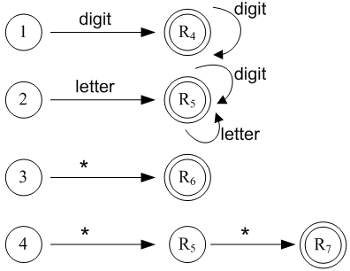
解：
1、各识别规则的NFA为：

Slide 108
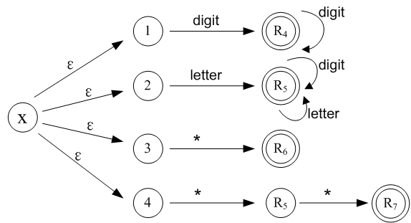
2、加入新初态X，构成NFA M整体

Slide 109
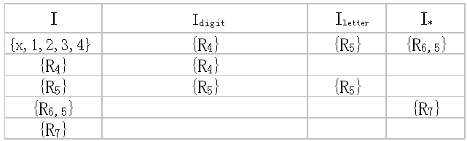
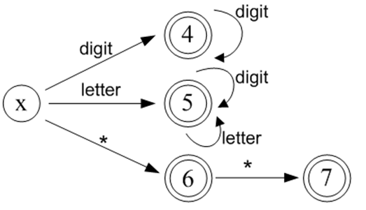
3、确定化为DFA M’

Slide 110
4、写出实现其功能的程序
PROGRAM LEX(input,output)
BEGIN TOKEN:=’’; getchar;
CASE char OF
‘0’..’9’:[while char IN[‘0’..’9’]DO
BEGIN TOKEN:=TOKEN+char; getchar
END; retract;
IF VAL(token,value) THEN return(4,value)];
‘A’..’Z’:[while char IN[‘A’..’Z’,’0’..’9’]DO
BEGIN TOKEN:=TOKEN+char; getchar
END; retract;
Return(5,token)];
‘*’:[getchar;
IF char=’*’ THEN Return(7,-)
ELSE [retract; Return(6,-)]
ELSE:ERROR;
END{of case};
END;

Slide 111
本章小结
词法分析器的作用和接口，用高级语言编写词法分析器等内容
掌握下面涉及的相关概念，它们之间转换的技巧、方法或算法
非形式描述的语言 ↔ 正规式
正规式 → NFA
非形式描述的语言 ↔ NFA
NFA → DFA
DFA → 最简DFA
非形式描述的语言 ↔ DFA（或最简DFA）

